Slide 1
交通标志识别

Slide 2
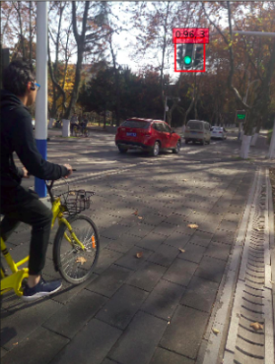

Note：
1.一张图中仅仅实现单个标识检测
1.kuhung/SSD_keras
数据集：--
编程语言：Python

Slide 3
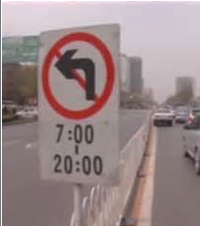
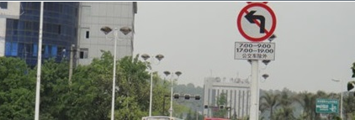
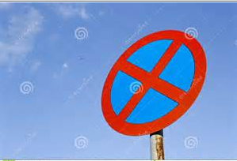
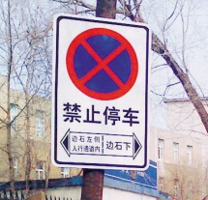
2.TrafficSignRecognizer
数据集：--
编程语言：C++
Note：
1.一张图中仅仅实现单个标识检测

Slide 4
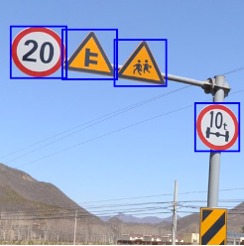
3.Traffic_sign_detect_tersorflow
数据集：TsingHua-Tencent 100K
编程语言：Python
Note：
1.一张图中可以实现多个标识检测，精准度都还不错；
2.代码用Python实现，复杂度大，需转化为C++；
3. 覆盖了绝大多数交通标牌的识别；

Slide 5
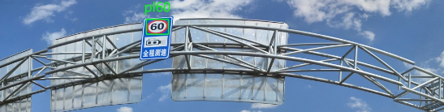
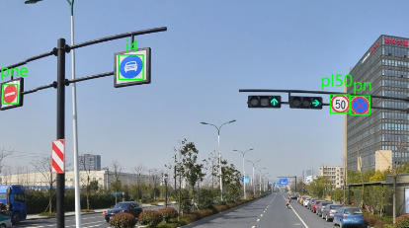
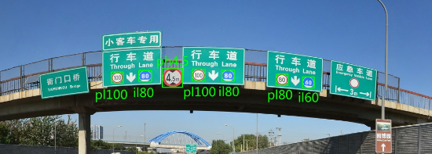
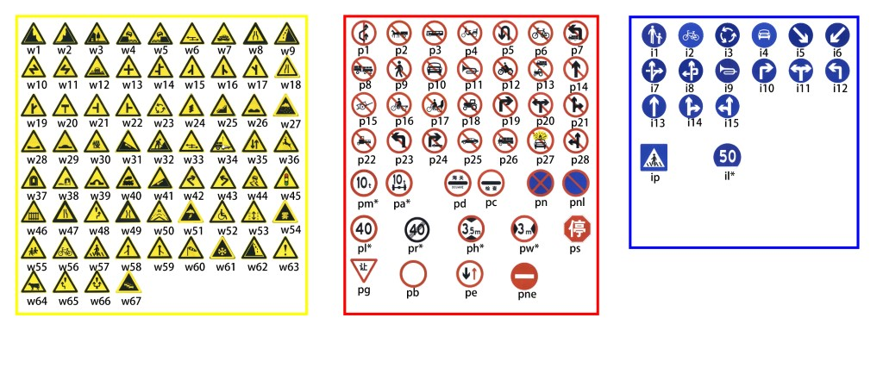

Slide 6
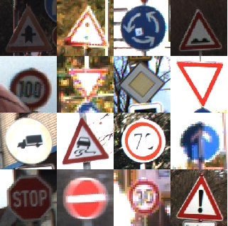
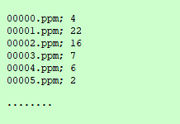
4.dl-trafficsigns-detection
数据集：German Traffic Sign Dataset
编程语言：Python
Note：
1.一张图中仅仅能实现单个交通标示识别；

Slide 7
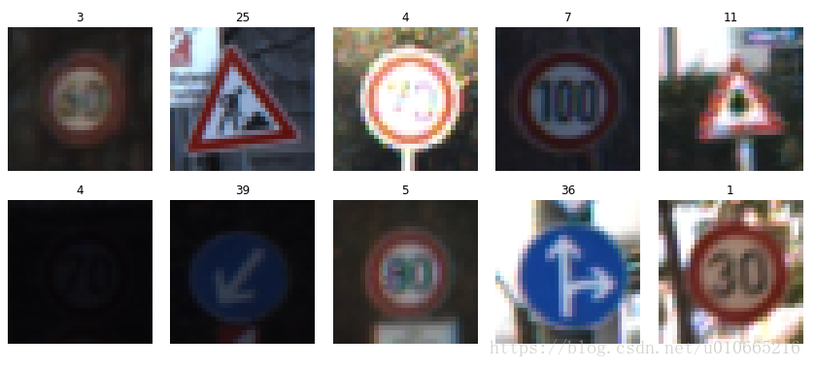
Note：
1.一张图中仅仅能实现单个交通标示识别；
5.Traffic_sign_Classify
数据集：German Traffic Sign Dataset
编程语言：python

Slide 8
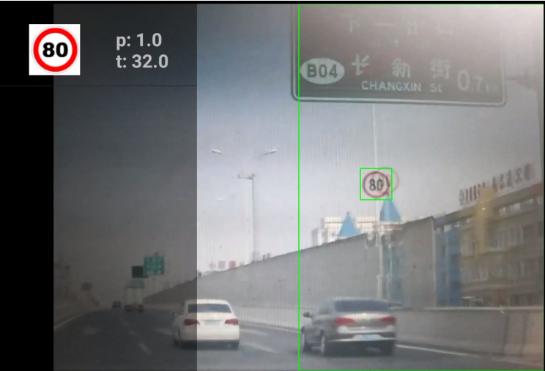
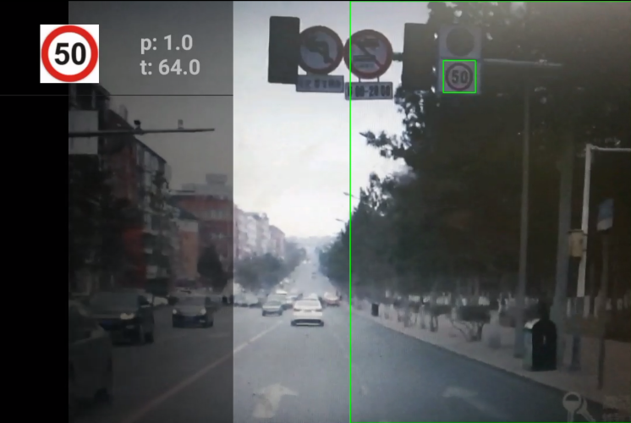
Note：
1.一张图中仅仅识别限速标牌；
6.TrafficSignRecognition
数据集：----
编程语言：Java和c++

Slide 9
方案选择：
1.选择3# Traffic_sign_detect_tersorflow ：python实现
可以实现一张图多目标检测；
该模型是已经训练好了的，如果需要包含地面划线指示，则需要重新训练或者重新添加模型；
能检测的是悬挂的交通标识，不包括路面的划线（数据集中没有）；
高清图片（约1M的图片）耗时较长10s+，普清照片（约20k）耗时约1s；
需要做的工作：将Python语言转换为C++语言；
2. YOLO：C++实现
可以实现一张图多目标检测；
没有针对交通标志识别的以训练好的模型，需要自己找标准数据集训练；

Slide 10
Object Proposals Bing
1.相对Region-CNN，Bing是搜索选择有物体的区域，基于有物体的区域像素resize和背景区域像素resize差异大来筛选；适合检测目标比较少的情况；后者会根据像素计算边界，锁定目标区域；
2.识别交通标志，种类较少，比较单一，Bing更合适；
3.Bing在选择区域时，运算较为简单，节省时间，另外应用了二值标准梯度，进行加速；C++
4.根据图像大小设定固定图像格式，并创建1000个或者更多；
5.还可以测试直接分类；
6.python测试可行行，转移到c++上进行加速处理；

Slide 11
谢 谢 观 看！

